Slide 1
CHƯƠNG 8
XỬ LÝ HÌNH THÁI HỌC
MỘT SỐ THUẬT TOÁN HÌNH THÁI HỌC

Slide 2
DANH SÁCH THÀNH VIÊN
1. 18004115 Nguyễn Duy Tân
2. 18004119 Nguyễn Ngọc Đan Thanh
3. 18004069 Nguyễn Thị Trúc Linh
4. 18004012 Nguyễn Minh Châu

Slide 3
NỘI DUNG CHÍNH
I. TÔ ĐẦY VÙNG (Region filling)
II. TÁCH BIÊN ẢNH
III. TÌM XƯƠNG TRONG ẢNH
IV. KẾT NỐI CÁC THÀNH PHẦN

Slide 4


I. TÔ ĐẦY VÙNG (Region filling)
Hình gốc
Hình được lấp đầy

Slide 5
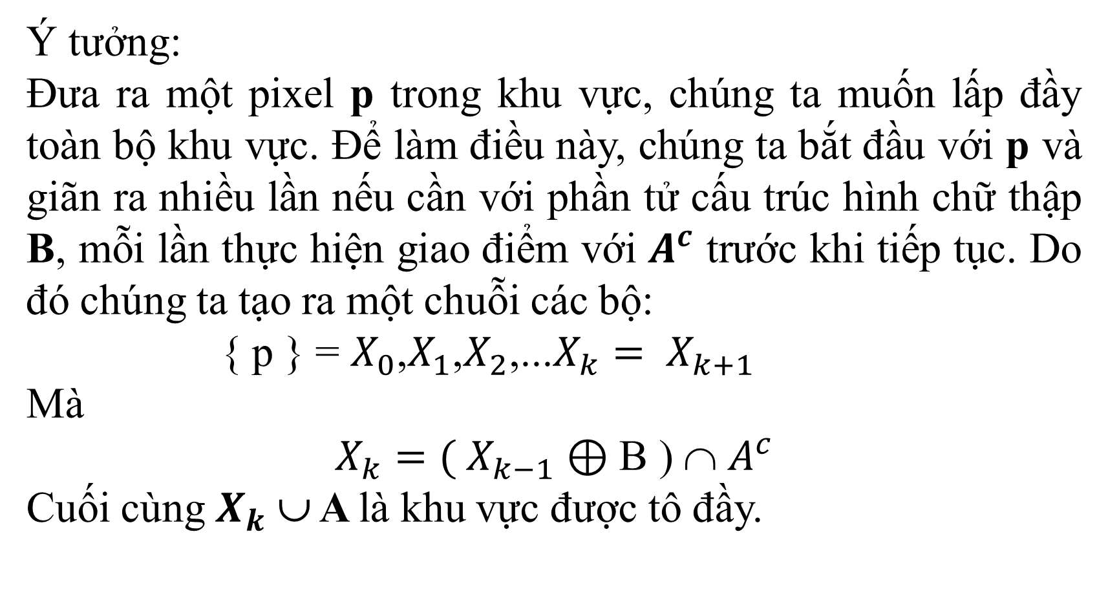
I. TÔ ĐẦY VÙNG (Region filling)
Ý tưởng:
Đưa ra một pixel p trong khu vực, chúng ta muốn lấp đầy toàn bộ khu vực. Để làm điều này, chúng ta bắt đầu với p và giãn ra nhiều lần nếu cần với phần tử cấu trúc hình chữ thập B, mỗi lần thực hiện giao điểm với $A^{c}$ trước khi tiếp tục. Do đó chúng ta tạo ra một chuỗi các bộ:
{ p } = $X_{0}$,$X_{1}$,$X_{2}$,...$X_{k}= X_{k+1}$
Mà
$X_{k}=( X_{k−1}$ $⊕$ B ) ∩ $A^{c}$
Cuối cùng $X_{k}$ ∪ A là khu vực được tô đầy.

Slide 6
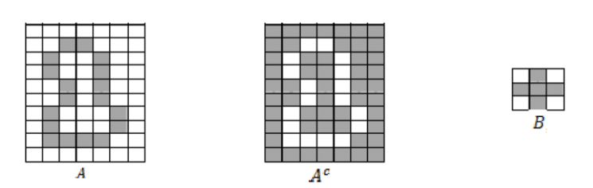
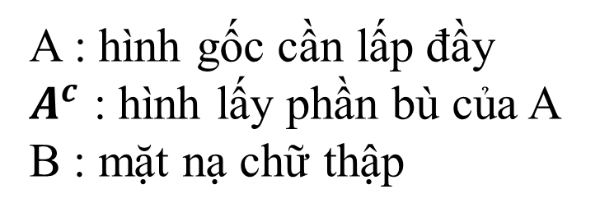
I. TÔ ĐẦY VÙNG (Region filling)
A : hình gốc cần lấp đầy
$A^{c}$ : hình lấy phần bù của A
B : mặt nạ chữ thập

Slide 7
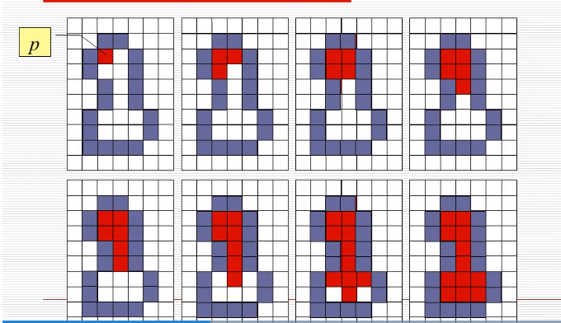
I. TÔ ĐẦY VÙNG (Region filling)
Quá trình tô đầy vùng

Slide 8
I. TÔ ĐẦY VÙNG (Region filling)
Hàm tô đầy vùng trong matlab:
I2 = imfill(I,’holes’)
Trong đó: I2 là ảnh kết quả
I: là ảnh đầu vào
imfill: là hàm tô đầy vùng

Slide 9
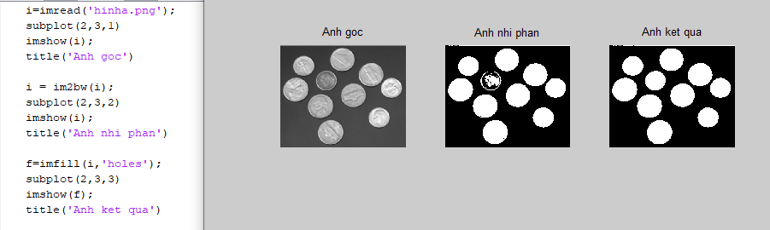
I. TÔ ĐẦY VÙNG (Region filling)

Slide 10
II. TÁCH BIÊN ẢNH
Điểm biên: một điểm ảnh được coi là điểm biên nếu có sự thay đổi đột ngột về mức xám. Ví dụ: đối với ảnh đen trắng, một điểm được gọi là điểm biênnếu nó là điểm đen có ít nhất một điểm trắng bên cạnh.
Đường biên (đường bao của ảnh - boundary) của đối tượng: được tạo thành bởi một tập các điểm biên liên tiếp.

Slide 11
II. TÁCH BIÊN ẢNH
Ý nghĩa của đường biên:
Đường biên là một loại đặc trưng cục bộ tiêu biểu trong phân tích, nhận dạng ảnh.
Người ta sử dụng biên làm phân cách các vùng xám (hoặc màu) cách biệt.

Slide 12

II. TÁCH BIÊN ẢNH
Để trích lọc biên ảnh nhị phân A, ta thực hiện các bước sau:
Đầu tiên, thực hiện phép co ảnh với phần tử cấu trúc B
Sau đó, thực hiện khử nền của ảnh A bằng cách lấy ảnh gốc A trừ cho ảnh đã thực hiện ở bước trên.
Ta có công thức:

Slide 13

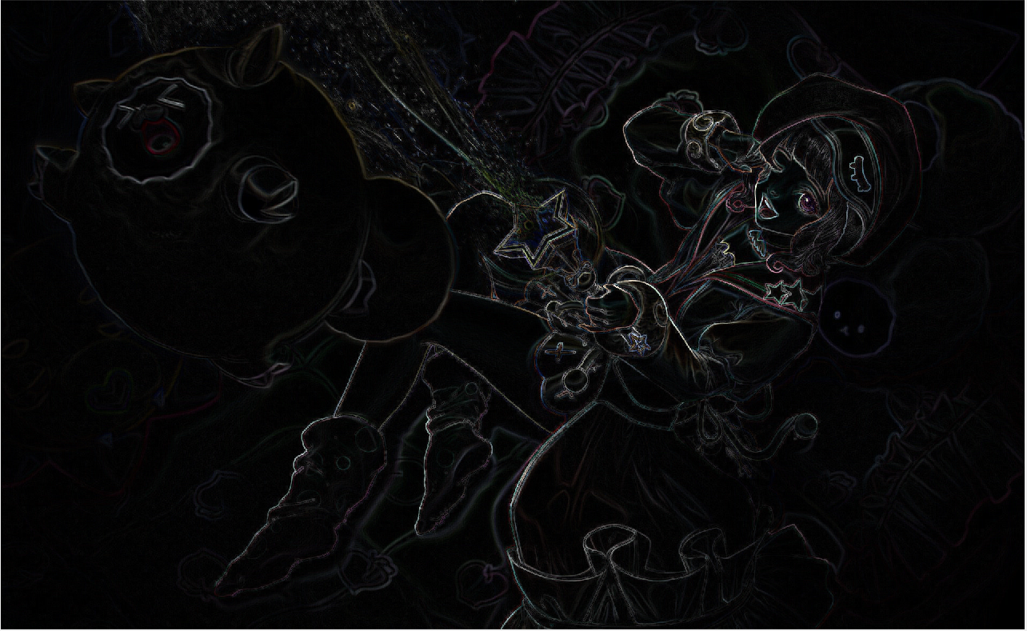
II. TÁCH BIÊN ẢNH
A = imread('.\Anh_Du_Lieu\ishar.jpg');
B = strel('rectangle',[5 5]);
B = imerode(A,B);
imshow(A-B);
Ảnh gốc
Ảnh tách biên

Slide 14
SE = strel('rectangle',[m n]) tạo ra một yếu tố cấu trúc hình chữ nhật có kích thước [m n].
II. TÁCH BIÊN ẢNH
Giải thích các hàm:
SE = strel('rectangle',[m n]) tạo ra một yếu tố cấu trúc hình chữ nhật có kích thước [m n].
J = imerode(I,SE) xói mòn hình ảnh nhị phân thang độ xám, nhị phân hoặc đóng gói I, trả lại hình ảnh bị xói mòn , J. SE là một đối tượng phần tử có cấu trúc hoặc mảng các đối tượng phần tử có cấu trúc, được trả về bởi strel hoặc các offset strel hàm.

Slide 15

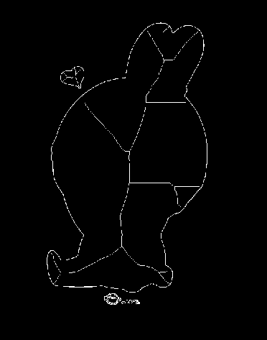
III. TÌM XƯƠNG TRONG ẢNH
Ảnh gốc
Ảnh lấy xương

Slide 16
III. TÌM XƯƠNG TRONG ẢNH
Định nghĩa:
Xương hay còn gọi là trục trung vị, được sử dụng rộng rãi để phân tích hình dạng và nhận dạng đối tượng như tra cứu ảnh và đồ họa máy tính, nhận dạng kí tự, xử lý ảnh và phân tích các hình ảnh sinh học.
Phương pháp tìm xương được phân làm 4 loại:
Phương pháp làm mảnh.
Thuật toán miền rời rạc dựa trên đồ thị Voronoi.
Các thuật toán dựa trên biến đổi khoảng cách.
Phép toán hình thái học.

Slide 17
III. TÌM XƯƠNG TRONG ẢNH
Nếu A là ảnh nhị phân và B là phần tử cấu trúc (thường có kích thước 3x3). Phép tìm xương của đối tượng trong ảnh A, ký hiệu là S(A) được xác định:
S_{k}(A) = ∪^{k}_{k-0} (A Ɵ kB)-((A Ɵ kB) ◦ B)
Trong đó:
B là phần tử cấu trúc và là kết quả của phép thực hiện erosion k lần với B của A.
K là lần thực hiện rút xương cuối cùng, mà bước tiếp theo sẽ cho kết quả rỗng.

Slide 18


III. TÌM XƯƠNG TRONG ẢNH

Slide 19


III. TÌM XƯƠNG TRONG ẢNH

Slide 20
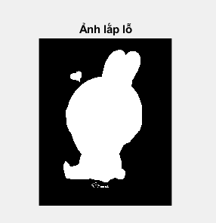

III. TÌM XƯƠNG TRONG ẢNH

Slide 21
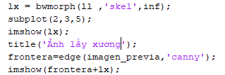
III. TÌM XƯƠNG TRONG ẢNH
Ảnh lấy xương

Slide 22
III. TÌM XƯƠNG TRONG ẢNH
Toán tử rút xương được áp dụng thành công trong những ứng dụng y học:
Chẩn đoán được triệu chứng hẹp thanh quản.
Chẩn đoán được triệu chứng phình động mạch chủ dưới thận.
Phát hiện chứng đau đại tràng

Slide 23


IV. KẾT NỐI CÁC THÀNH PHẦN
Hình gốc
Hình đã kết nối

Slide 24
IV. KẾT NỐI CÁC THÀNH PHẦN
Ý tưởng:
Sử dụng một thuật toán để điền vào một thành phần được kết nối
Lấp đầy phần còn lại của thành phần bằng cách tạo một chuỗi các bộ
Để thực hiện bước cuối cùng chúng ta sử dụng hàm để tô vào một vùng cụ thể để được mô tả bởi một ranh giới

Slide 25
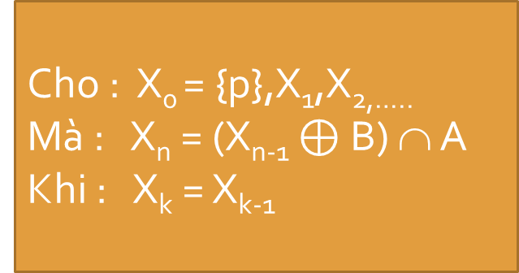
IV. KẾT NỐI CÁC THÀNH PHẦN
Ý tưởng:
Cho : X₀ = {p},X₁,X_{2,…..}
Mà : X_{n} = (X_{n-1} $⊕$ B) ∩ A
Khi : X_{k} = X_{k-1}

Slide 26

IV. KẾT NỐI CÁC THÀNH PHẦN
Chúng ta sử dụng một thuật toán rất giống nhau để điền vào một thành phần được kết nối
Ảnh chưa lấp đầy

Slide 27

IV. KẾT NỐI CÁC THÀNH PHẦN
Chúng ta lấp đầy phần còn lại của thành phần bằng cách tạo một chuỗi các bộ
Ảnh đã lấp đầy

Slide 28
IV. KẾT NỐI CÁC THÀNH PHẦN
Để thực hiện bước cuối cùng chúng ta sử dụng hàm để tô vào một vùng cụ thể để được mô tả bởi một ranh giới
Ảnh kết quả

Slide 29

IV. KẾT NỐI CÁC THÀNH PHẦN
Thực hiện tất cả thao tác trên ta được kết quả cuối cùng
Ảnh kết quả

